Slide 1
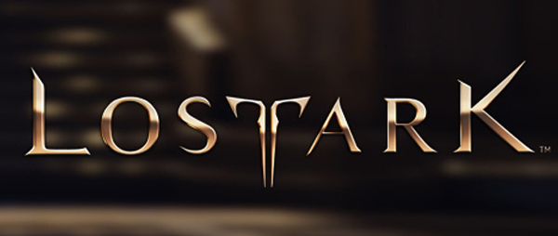
[DB-01 과제1] 2017184004 김기윤
(발표자료)

Slide 2
목차
선정된 게임
요구사항 분석서
ER 다이어그램

Slide 3
선정된 게임 (로스트 아크)
게임명 : 로스트 아크
장르 : MMORPG
선정이유
2022 졸업작품의 장르가 MMORPG이기 때문에 도움이 될 것이라 생각했기 때문입니다
최근에 가장 즐겨했던 게임이었기 때문입니다.

Slide 4
요구사항 분석서

Slide 5
요구 사항 분석서 - 로그인
회원가입 : 이름, 주민등록번호, 휴대폰 전화의 인증으로 이루어져있다
다수의 계정을 만들 수 있다
이메일이 ID가 되고 패스워드와 닉네임 입력으로 회원가입이 완료
개인정보를 들어가면 이름, 주민등록번호, 휴대폰 번호, 생일, 성별, 나이 확인가능
생일, 성별, 나이가 추가적으로 저장되어 있는데 주민등록번호에서 유추한 것을 알 수 있다.

Slide 6
ER 다이어그램 설명 – 인게임
게임을 플레이 하기 위한 2가지 큰 정보 – 원정대, 캐릭터
원정대
‘계정 – 서버’에 존재
다수의 캐릭터가 존재
Lv, 경험지가 있다
증가 스탯이 있으며 캐릭터의 스탯에 반영된다
캐릭터
캐릭터명이 있으며 중복을 허용하지 않는다
생성시 클래스를 선택해야 하며 클래스마다 외모가 다르다
10Lv이 되면 직업을 선택해야한다.
Lv과 경험치가 존재한다
기본 특성과 전투 특성을 가지고 있다.
장비를 착용하고 있을 수도 아닐 수도 있다
캐릭터의 아이템레벨은 장비에서 유도된다
액세서리를 착용하고 있을 수도 아닐 수도 있다.
아바타를 착용하고 있을 수도 아닐 수도 있다.
길드에 가입해 있을 수도 아닐 수도 있다

Slide 7
ER 다이어그램 설명 – 컨텐츠
장비
장비마다 강화수치, 품질, 티어, 기본 효과, 추과 효과가 다르다
총 5개의 종류가 있고 종류마다 제공 효과가 다 다르다
액세서리
악세사리마다 품질, 티어, 기본 효과, 추과 효과, 각인효과가 다르다
총 5개의 종류가 있고 종류마다 제공 효과가 다 다르다
아바타
클래스 별 입을 수 있는 옷이 달라진다
길드
길드마다 길드명이 다 다르다
길드장이 1명 존재한다
클래스
클래스별 외형이 다르다
클래스별 튜토리얼과 게임 시작 위치가 다르다
직업
직업은 클래스에 종속되어 있다.
10Lv이 되면 무조건 선택을 해야한다.

Slide 8
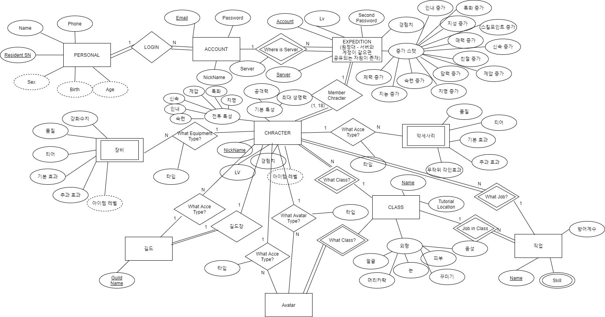
ER 다이어그램

Slide 9
감사합니다

